Slide 1
מרכיבי הציון

Slide 2
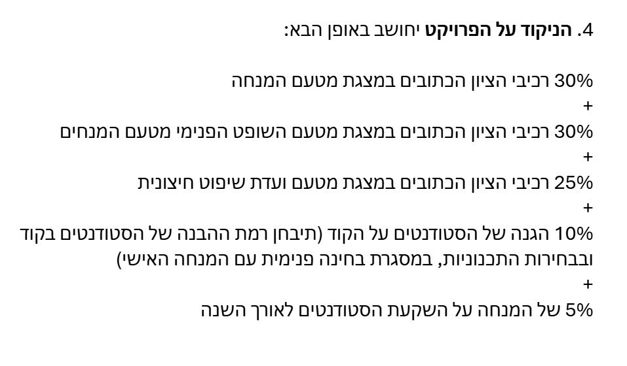

Slide 3
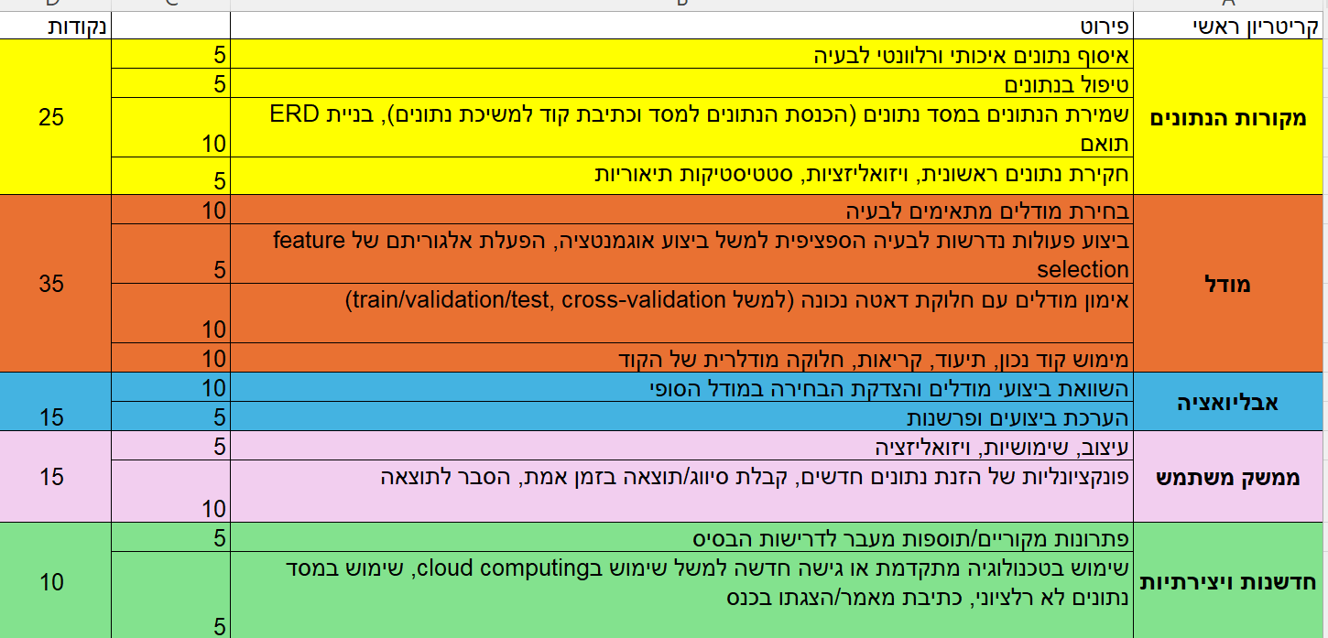
מרכיבי הציון – מדעי הנתונים

Slide 4
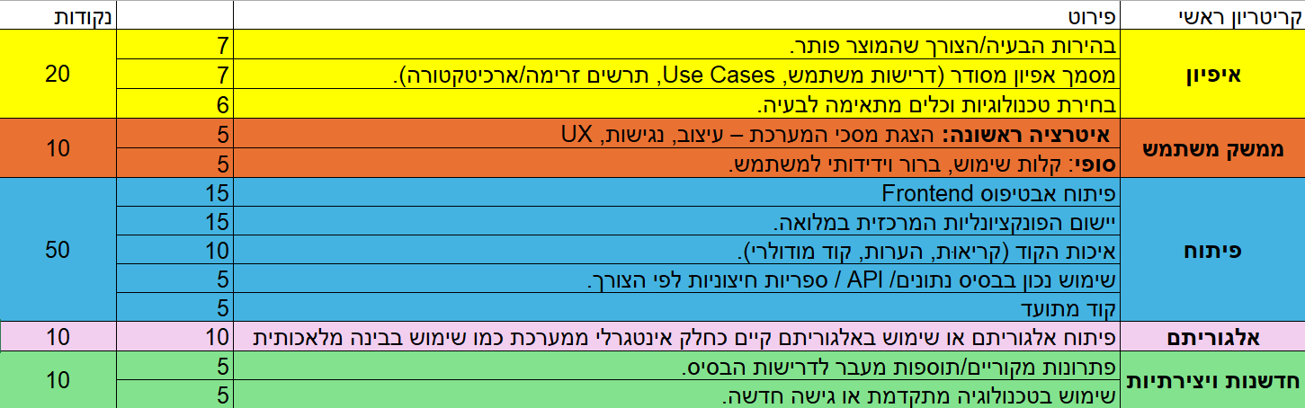
מרכיבי הציון – טכנולוגיה

Slide 5
הנחיות לשימוש ב־AI בפרויקט הגמר
השימוש בכלי AI מותר ואף מומלץ, כל עוד הוא מבוצע באופן אחראי, מושכל ובליווי הבנה מלאה של התוצרים.
להיעזר ב־ AI ככלי תומך
לא כמחליף לחשיבה, הבנה ויישום.

Slide 6
מה חובה לוודא?
ביצעתם עריכה של התוצרים: אין להגיש טקסט/קוד שנוצר על ידי AI כפי שהוא. יש לערוך, לשפר, להתאים
הכל מובן לכם באופן מלא: אתם אחראים להבין כל מילה וכל שורת קוד בפרויקט. לא ניתן להישען על תוצרים שאינכם מבינים או יודעים להסביר.
רק מידע ורעיונות רלוונטיים לפרויקט שלכם: אין להעתיק חלקים שאינם קשורים ישירות לנושא
ווידאתם שהמידע נכון ואמין: AI עלול לייצר טעויות, מידע מופרך או קוד שגוי. עליכם לבדוק כל נתון, כל הסבר וכל תוצאה מול מקורות אמינים או בדיקות מעשיות.

Slide 7
דוח או תוצר כלשהו שיועתקו כמו שהם מai יובילו לכישלון הסטודנטים בפרויקט הגמר.

